Slide 1
카카오 입사지원
개인 포트폴리오
XAI 2분반
20230808 오승현

Slide 2
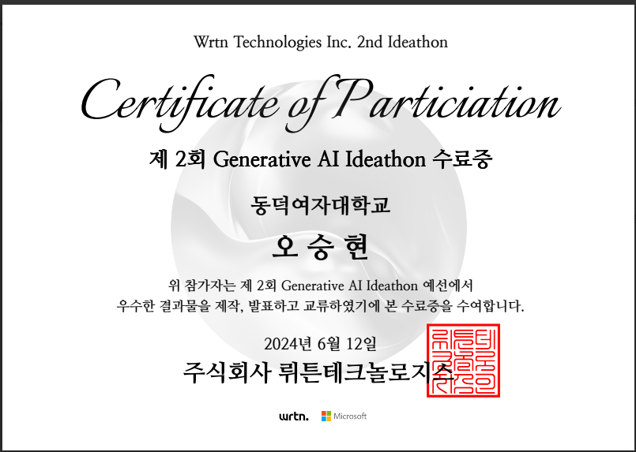
뤼튼-생성형AI전략기획 아이디어톤
2024.5
청년 세대의 취준을 돕는 AI를 제안
오승현 외 3인
우수상 수상

Slide 3
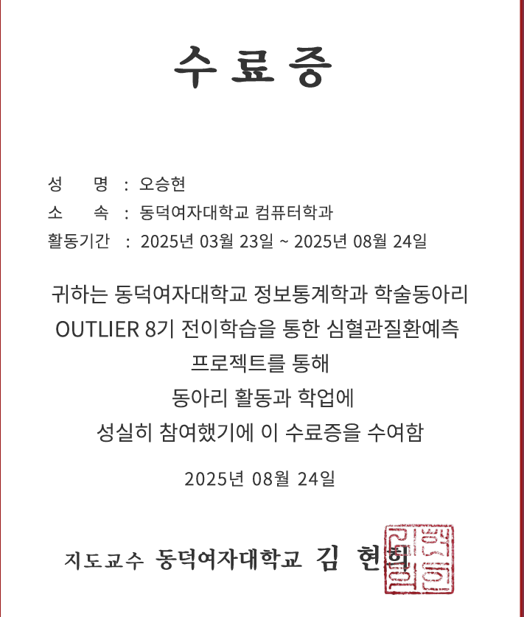
아웃라이어-심혈관계 프로젝트
2025.3~8
동덕여대 정보통계학과 과동아리 아웃라이어에서 의료 프로젝트 팀 팀원으로 참가
오승현 외 3인
Kaggle 데이터셋을 사용, 배웠던 다양한 머신러닝 모델 적용
전이학습 적용해 모델의 성능 향상을 하려했으나….실패
Streamlit을 사용해 XGBoost기반 심혈관 질병 발병 확률을 보여주는 시뮬레이터 제작, 깃허브를 통한 배포
https://cardio-project-q2btpa92nykgwv7ooabl6k.streamlit.app/
동아리 최종 발표회 참여해 수료증 취득
인줄 알았으나…..
https://github.com/Launa-0/cardio-project

Slide 4
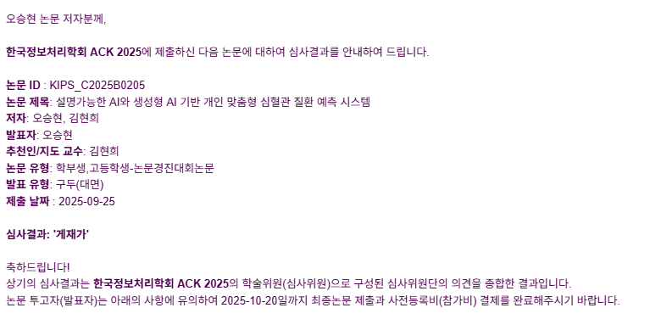
아웃라이어-심혈관계 프로젝트
2025.8~11
최종 발표회때 교수님이 추가지시사항을 얘기하시면서 ACK 2025에 나가보자 하셨다
교수님 추가지시사항
하이퍼 파라미터 튜닝할때 최적화 그리드 서치 튜닝으로 모델 정확도를 높이기
모델의 설명 가능성 추가
개인별 개선 제안 이걸 하이라이트로 해서 개인별 개선 제안을 더 다양하게-> 생성형 ai랑 연결
GitHub - Launa-0/cardio_update: 아웃라이어 교수님 피드백 후~논문제출까지
무튼 그렇게 XGBoost모델의 정확도를 하이퍼파라미터 튜닝으로 올리고, SHAP을 통한 설명가능성 추가와 Gemini API를 사용해서 Streamlit으로 최종 배포를 하였다
이후 논문을 작성했고, 최종적으로 10월 16일 게재가 결과가 나왔다
https://cardioupdate-agdcshlnfufmuahcjul6es.streamlit.app/
2025.11월 7일~8일 동국대에서 발표 예정(시간미정)

Slide 5
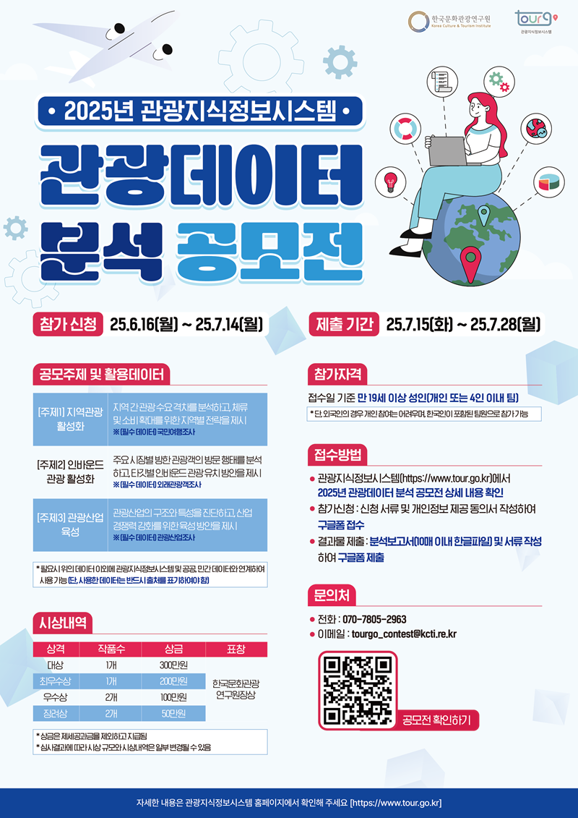
2025 관광 데이터 공모전-심혈관계 프로젝트
2025.7
관광 데이터 분석 공모전에서 주제 2인 인바운드 관광 활성화,
주요 시장별 방한 관광객 방문 행태를 분석하고 타깃별 인바운드 관광 유치 방안 제시로 참가
외래관광객 조사 데이터 사용
4인 1조 프로젝트
담당 부분:
방문객 수 분석
PCA 분석 해오기: 방문객 수, 소비 평균, 체류기간 평균, 환율데이터 사용해서 분석
가현님이 한 스코어링분석 결과에서 7개 국 골라 -> 방문객 수, 재방문율, 체류 기간 이용해서 분류 분석
3개국 선정-> 3개국에 대한 소비분석
레포트 작성, 각 타겟별 인바운드 관광 유치 방안 제시
레포트 최종 점검
https://github.com/Launa-0/2025_tourgo_event
결과: 예선탈락

Slide 6
카카오 브레인
2026-27
KoGPT 모델 기반의 대화 응답 개선 프로젝트에 참여
대화 데이터의 오류를 점검하고, 학습용 데이터셋 구축을 지원

Slide 7
네이버 클라우드
2027-29
HyperCLOVA X 모델을 활용한 생성형 챗봇 프로젝트에 참여
데이터 전처리와 파이프라인 자동화를 담당
Python과 Pandas를 이용해 데이터 정제 스크립트를 작성
LangChain을 이용해 검색 기반 챗봇 구조를 설계
CLOVA Studio를 이용해 커스텀 모델 미세조정 과정에 참여
실제 서비스 수준의 LLM 개발 과정을 경험

Slide 8
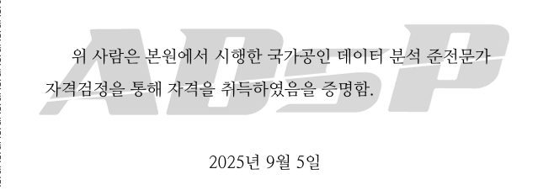
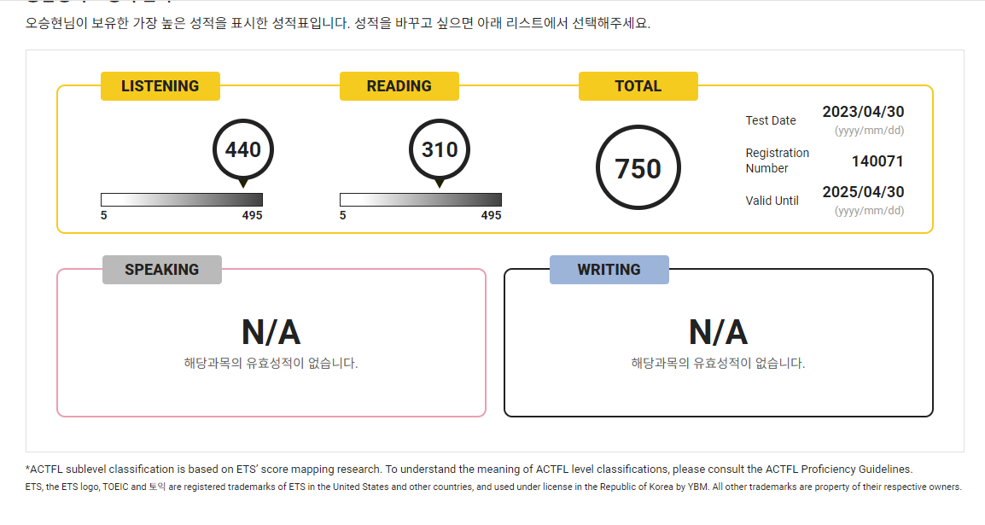
자격증
2023.5: 토익 750
2023.7: 운전면허 2종보통….
2025.9: ADSP 취득
2025.11: SQLD 취득
2026: 빅분기, 정처기, 사조사 취득

